Slide 1

INNOVATIVE
DESIGN
第二章 函数
第5节 幂函数与几类特殊函数

Slide 2
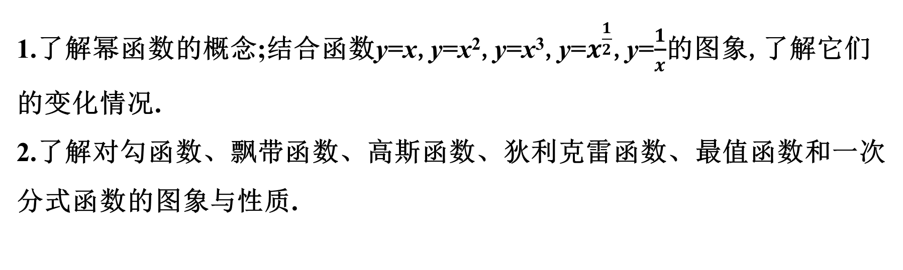
1.了解幂函数的概念;结合函数y=x,y=x²,y=x³,y=$x^{\frac{1}{2}}$,y=$\frac{1}{x}$的图象,了解它们的变化情况.
2.了解对勾函数、飘带函数、高斯函数、狄利克雷函数、最值函数和一次分式函数的图象与性质.

Slide 3
01
知识诊断自测
目 录
02
考点聚焦突破
CONTENTS
03
课时对点精练

Slide 4
1
知识诊断自测
ZHISHIZHENDUANZICE

Slide 5
1.幂函数
(1)幂函数的定义
一般地,函数______叫做幂函数,其中x是自变量,α是常数.
(2)常见的五种幂函数的图象
y=x^{α}
(3)幂函数的性质
①幂函数在(0,+∞)上都有定义;
②当α>0时,幂函数的图象都过点(1,1)和(0,0),且在(0,+∞)上单调递增;
③当α<0时,幂函数的图象都过点(1,1),且在(0,+∞)上单调递减.

Slide 6
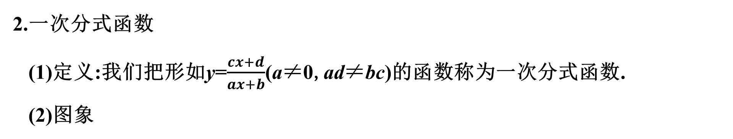
2.一次分式函数
(1)定义:我们把形如y=$\frac{cx+d}{ax+b}$(a≠0,ad≠bc)的函数称为一次分式函数.
(2)图象

Slide 7
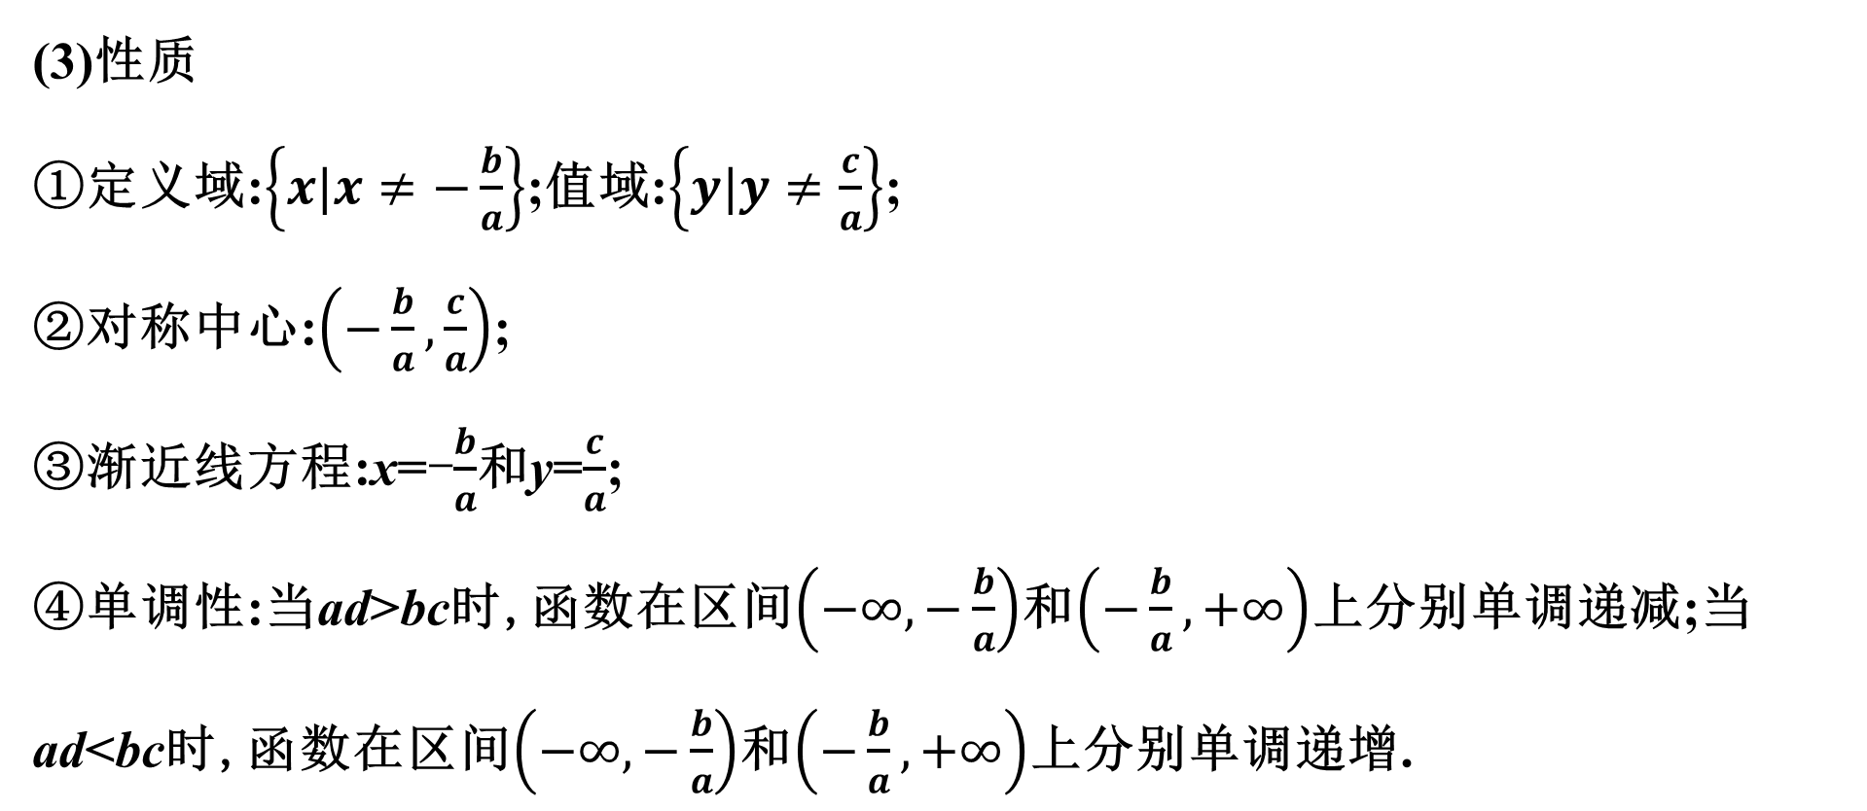
(3)性质
①定义域:$\left\{x|x≠−\frac{b}{a}\right\}$;值域:$\left\{y|y≠\frac{c}{a}\right\}$;
②对称中心:$\left(−\frac{b}{a},\frac{c}{a}\right)$;
③渐近线方程:x=-$\frac{b}{a}$和y=$\frac{c}{a}$;
④单调性:当ad>bc时,函数在区间$\left(−∞,−\frac{b}{a}\right)$和$\left(−\frac{b}{a},+∞\right)$上分别单调递减;当ad<bc时,函数在区间$\left(−∞,−\frac{b}{a}\right)$和$\left(−\frac{b}{a},+∞\right)$上分别单调递增.

Slide 8
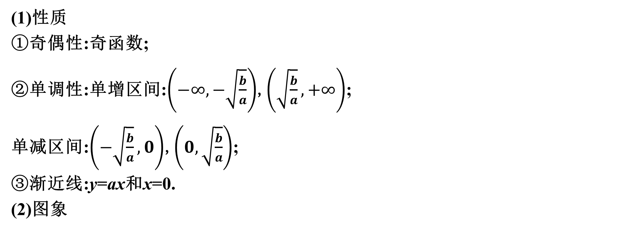
3.对勾函数y=ax+$\frac{b}{x}$(a>0,b>0)
(1)性质
①奇偶性:奇函数;
②单调性:单增区间:$\left(−∞,−\sqrt{\frac{b}{a}}\right)$,$\left(\sqrt{\frac{b}{a}},+∞\right)$;
单减区间:$\left(−\sqrt{\frac{b}{a}},0\right)$,$\left(0,\sqrt{\frac{b}{a}}\right)$;
③渐近线:y=ax和x=0.
(2)图象

Slide 9
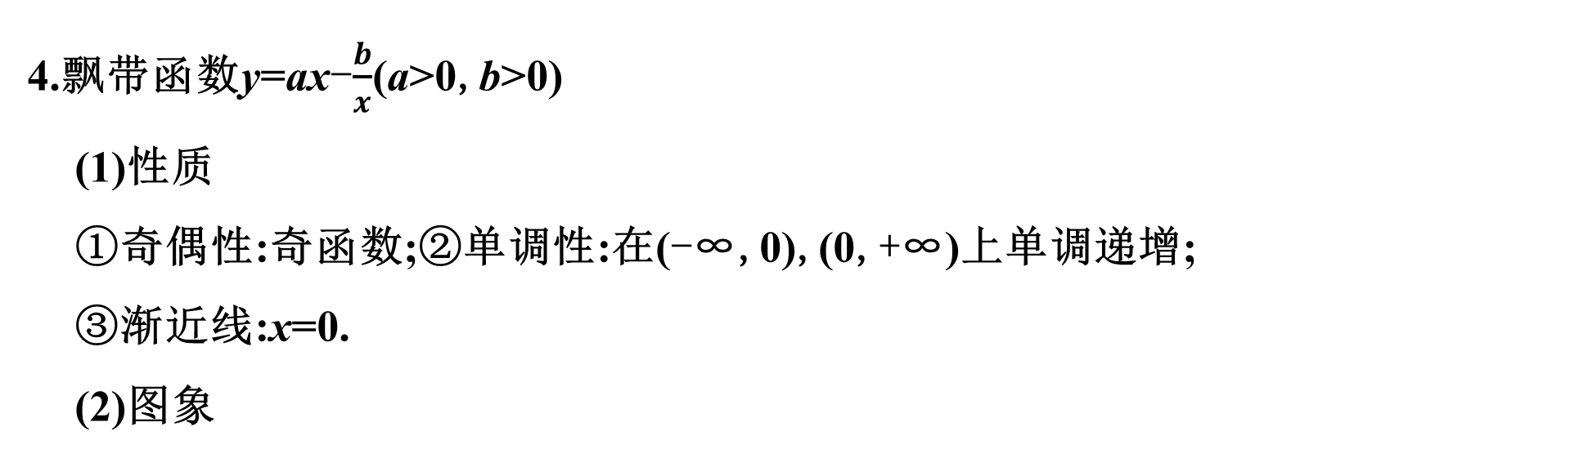
4.飘带函数y=ax-$\frac{b}{x}$(a>0,b>0)
(1)性质
①奇偶性:奇函数;②单调性:在(-∞,0),(0,+∞)上单调递增;
③渐近线:x=0.
(2)图象

Slide 10
5.高斯函数y=[x]
(1)定义:不超过实数x的最大整数称为x的整数部分,记作[x],例如,[3.4]=3,
[-2.1]=-3,这一规定最早为数学家高斯所使用,故函数y=[x]称为高斯函数,又称取整函数.
(2)性质
①定义域:R;值域:Z.
②不具有单调性、奇偶性、周期性.
(3)图象

Slide 11
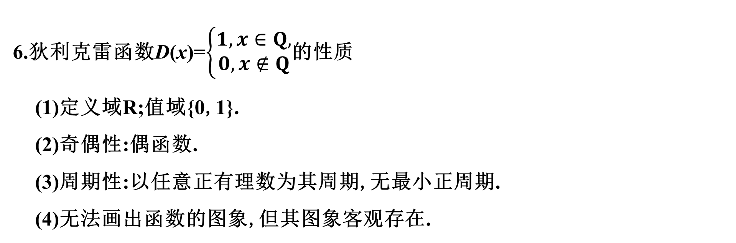
6.狄利克雷函数D(x)=$\left\{\begin{matrix}1,x∈Q, \\ 0,x∉Q\end{matrix}\right.$的性质
(1)定义域R;值域{0,1}.
(2)奇偶性:偶函数.
(3)周期性:以任意正有理数为其周期,无最小正周期.
(4)无法画出函数的图象,但其图象客观存在.

Slide 12
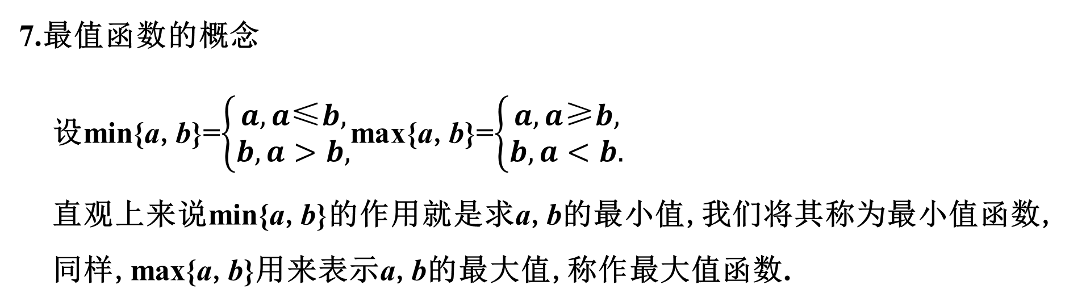
7.最值函数的概念
设min{a,b}=$\left\{\begin{matrix}a,a\text{≤}b, \\ b,a>b,\end{matrix}\right.$max{a,b}=$\left\{\begin{matrix}a,a\text{≥}b, \\ b,a<b.\end{matrix}\right.$
直观上来说min{a,b}的作用就是求a,b的最小值,我们将其称为最小值函数,同样,max{a,b}用来表示a,b的最大值,称作最大值函数.

Slide 13
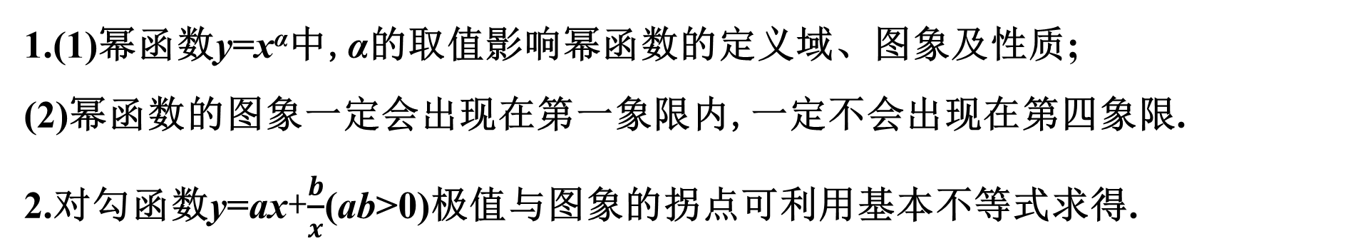
常用结论与微点提醒
1.(1)幂函数y=x^{α}中,α的取值影响幂函数的定义域、图象及性质;
(2)幂函数的图象一定会出现在第一象限内,一定不会出现在第四象限.
2.对勾函数y=ax+$\frac{b}{x}$(ab>0)极值与图象的拐点可利用基本不等式求得.

Slide 14

1.思考辨析(在括号内打“√”或“×”)
(1)函数y=2$x^{\frac{1}{3}}$是幂函数.( )
(2)当α>0时,幂函数y=x^{α}在(0,+∞)上是增函数.( )
(3)当n是偶数时,幂函数y=$x^{\frac{n}{m}}$(m,n∈Z,且m是奇数)是偶函数.( )
(4)函数y=x+$\frac{m}{x}$的单调增区间是(-∞,-$\sqrt{m}$),($\sqrt{m}$,+∞).( )
解析 (1)由于幂函数的解析式为f(x)=x^{α},
故y=2$x^{\frac{1}{3}}$不是幂函数,故(1)错误.
(4)只有m>0时,y=x+$\frac{m}{x}$的单调增区间才是(-∞,-$\sqrt{m}$),($\sqrt{m}$,+∞).
×
√
√
×

Slide 15
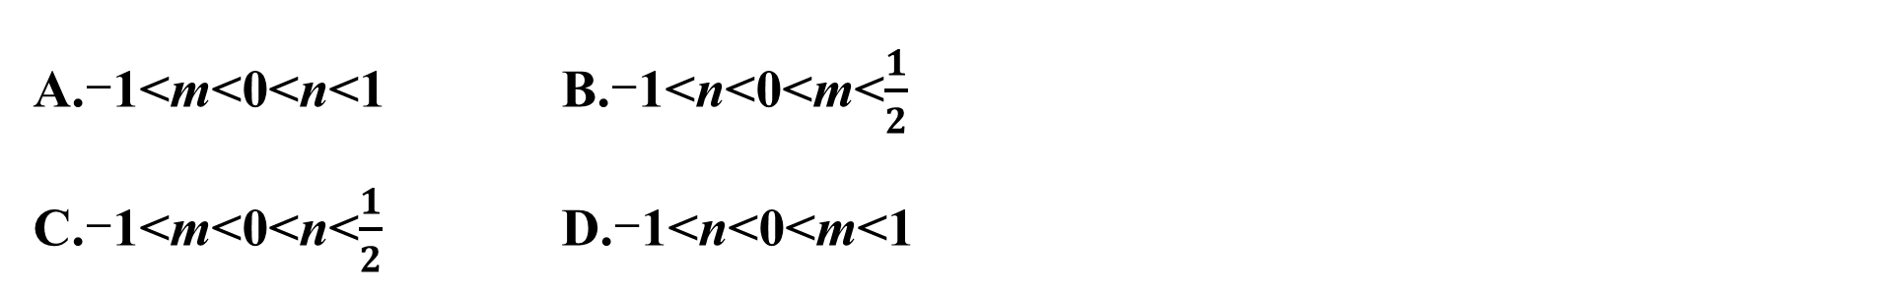
2.若幂函数y=x⁻¹,y=x^{m}与y=x^{n}在第一象限内的图象如图所示,则m与n的取值情况为( )
D
A.-1<m<0<n<1 B.-1<n<0<m<$\frac{1}{2}$
C.-1<m<0<n<$\frac{1}{2}$ D.-1<n<0<m<1
解析 对于幂函数y=x^{α}(α∈R),
当α>0时,y=x^{α}在(0,+∞)上单调递增,且当0<α<1时,图象上凸,所以0<m<1.
当α<0时,y=x^{α}在(0,+∞)上单调递减.
不妨令x=2,由图象得2⁻¹<2^{n},则-1<n<0.
综上可知,-1<n<0<m<1,故选D.

Slide 16
3.(人教A必修一P91练习T2(1)改编)比较大小:(-1.5)³ (-1.4)³.
<
解析 由于函数y=x³在R上单调递增,且-1.5<-1.4.
故(-1.5)³<(-1.4)³.

Slide 17
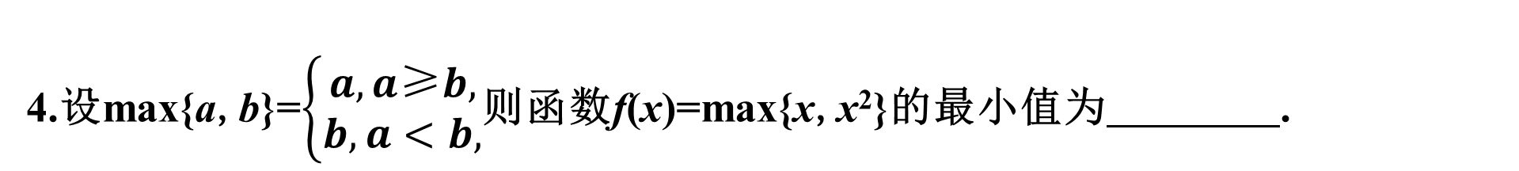
4.设max{a,b}=$\left\{\begin{matrix}a,a\text{≥}b, \\ b,a<b,\end{matrix}\right.$则函数f(x)=max{x,x²}的最小值为 .
0
解析 作出f(x)的图象如图中所示的实线部分,由图可知f(x)的最小值为0.

Slide 18
2
考点聚焦突破
KAODIANJUJIAOTUPO

Slide 19
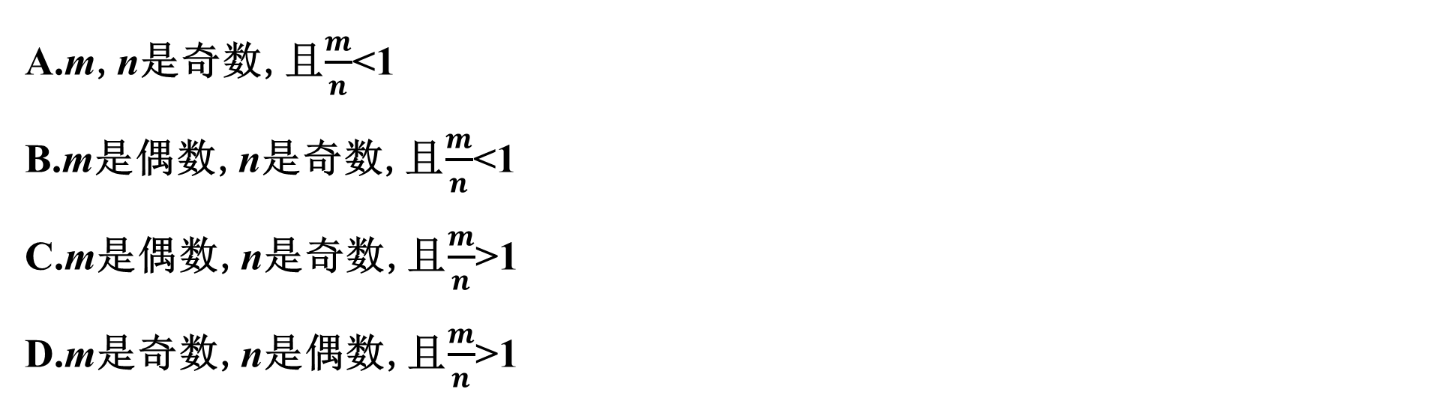
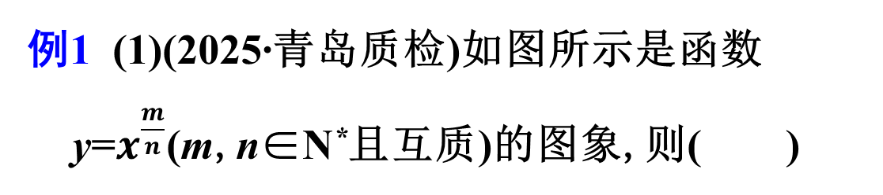
考点一 幂函数
例1 (1)(2025·青岛质检)如图所示是函数y=$x^{\frac{m}{n}}$(m,n∈N*且互质)的图象,则( )
B
A.m,n是奇数,且$\frac{m}{n}$<1
B.m是偶数,n是奇数,且$\frac{m}{n}$<1
C.m是偶数,n是奇数,且$\frac{m}{n}$>1
D.m是奇数,n是偶数,且$\frac{m}{n}$>1

Slide 20
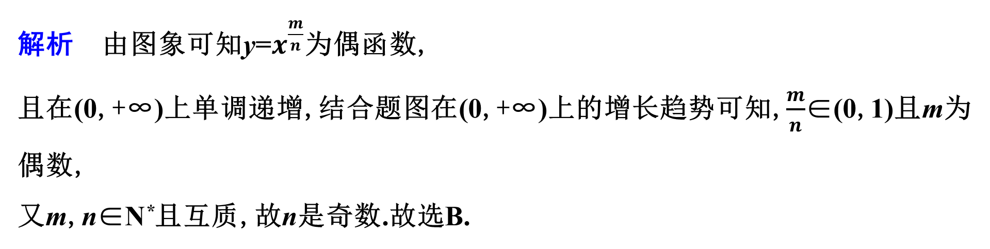
解析 由图象可知y=$x^{\frac{m}{n}}$为偶函数,
且在(0,+∞)上单调递增,结合题图在(0,+∞)上的增长趋势可知,$\frac{m}{n}$∈(0,1)且m为偶数,
又m,n∈N*且互质,故n是奇数.故选B.

Slide 21

(2)(2025·郑州模拟)已知a=${\left(\frac{1}{2}\right)}^{\frac{4}{3}}$,b=${\left(\frac{1}{3}\right)}^{\frac{2}{3}}$,c=${\left(\frac{1}{25}\right)}^{\frac{1}{3}}$,则a,b,c的大小关系为( )
A.a<b<c B.c<a<b C.a>b>c D.b<c<a
解析 由a=${\left(\frac{1}{2}\right)}^{\frac{4}{3}}$,b=${\left(\frac{1}{3}\right)}^{\frac{2}{3}}$,c=${\left(\frac{1}{25}\right)}^{\frac{1}{3}}$,得a=${\left(\frac{1}{4}\right)}^{\frac{2}{3}}$,b=${\left(\frac{1}{3}\right)}^{\frac{2}{3}}$,c=${\left(\frac{1}{5}\right)}^{\frac{2}{3}}$.
因为幂函数y=$x^{\frac{2}{3}}$在区间(0,+∞)上单调递增,且$\frac{1}{5}$<$\frac{1}{4}$<$\frac{1}{3}$,
所以${\left(\frac{1}{5}\right)}^{\frac{2}{3}}$<${\left(\frac{1}{4}\right)}^{\frac{2}{3}}$<${\left(\frac{1}{3}\right)}^{\frac{2}{3}}$,即c<a<b.故选B.
B

Slide 22
思维建模
1.对于幂函数图象的掌握只要抓住在第一象限内三条直线分第一象限为六个区域,即x=1,y=1,y=x所分区域.根据α<0,0<α<1,α=1,α>1的取值确定位置后,其余象限部分由奇偶性决定.
2.在比较幂值的大小时,必须结合幂值的特点,选择适当的函数,借助其单调性进行比较.

Slide 23

训练1 (1)(2025·湖北名校联考)已知幂函数f(x)=$x^{m^{2}+2m−3}$(m∈Z)是偶函数,且f(x)在(-∞,0)上单调递增,则m=( )
A.-2 B.-1 C.0 D.3
解析 因为函数f(x)是偶函数,且在(-∞,0)上单调递增,
所以函数f(x)在(0,+∞)上单调递减,所以m²+2m-3<0,
即(m-1)(m+3)<0,解得-3<m<1,
又因为m∈Z,所以m=-2或m=-1或m=0.
当m=0或m=-2时,f(x)=x⁻³,
此时f(x)为奇函数,不满足题意;
当m=-1时,f(x)=x⁻⁴,此时f(x)为偶函数,满足题意,所以m=-1.
B

Slide 24
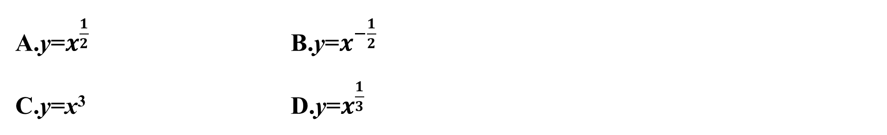
(2)(2024·南充二诊)已知函数f(x)的图象如图所示,则f(x)的解析式可能是( )
D
A.y=$x^{\frac{1}{2}}$ B.y=$x^{−\frac{1}{2}}$
C.y=x³ D.y=$x^{\frac{1}{3}}$

Slide 25

解析 对于A,函数y=$x^{\frac{1}{2}}$=$\sqrt{x}$的定义域为[0,+∞),显然不符合题意,故A错误;
对于B,函数y=$x^{−\frac{1}{2}}$=$\frac{1}{\sqrt{x}}$的定义域为(0,+∞),显然不符合题意,故B错误;
对于C,函数y=x³的定义域为R,
又y=x³为奇函数,且在(0,+∞)上函数y=x³的图象下凸递增,故不符合题意,故C错误;
对于D,函数y=$x^{\frac{1}{3}}$=$\sqrt[3]{x}$的定义域为R,
又y=$x^{\frac{1}{3}}$为奇函数,且在(0,+∞)上函数y=$x^{\frac{1}{3}}$的图象上凸递增,故D正确.

Slide 26

考点二 几类特殊函数
角度1 一次分式函数
例2 已知函数f(x)=$\frac{ax+2−a}{x+1}$,其中a∈R.
(1)当函数f(x)的图象关于点P(-1,3)成中心对称时,求a的值;
解 f(x)=$\frac{ax+2−a}{x+1}$=$\frac{a(x+1)+2−2a}{x+1}$
=a+$\frac{2−2a}{x+1}$,
所以f(x)的对称中心为点(-1,a),
由题意得a=3.

Slide 27

(2)若函数f(x)在(-1,+∞)上单调递减,求a的取值范围.
解 由f(x)=$\frac{ax+2−a}{x+1}$知直线x=-1为f(x)的一条渐近线,
又由一次分式函数的性质知,
当且仅当1×(2-a)>1×a,
即a<1时,f(x)在(-1,+∞)上单调递减,
故a的取值范围是(-∞,1).

Slide 28
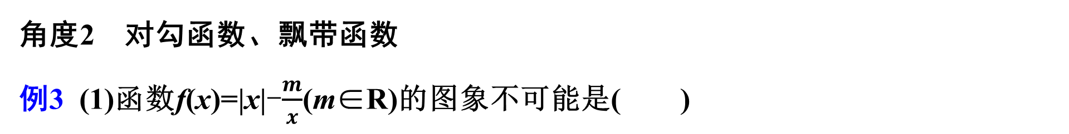
角度2 对勾函数、飘带函数
例3 (1)函数f(x)=|x|-$\frac{m}{x}$(m∈R)的图象不可能是( )
C

Slide 29
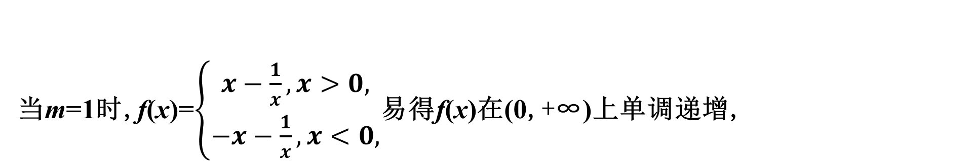
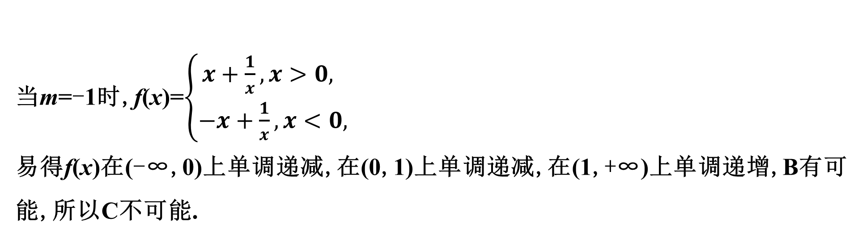
当m=1时,f(x)=$\left\{\begin{matrix}x−\frac{1}{x},x>0, \\ −x−\frac{1}{x},x<0,\end{matrix}\text{易得}\text{f}\text{(}\text{x}\text{)}\text{在}\text{(0}\text{,+∞}\text{)}\text{上单调递增}\text{,} \right.$
解析 当m=0时,f(x)=|x|(x≠0),A有可能;
根据对勾函数图象易得在(-∞,-1)上单调递减,在(-1,0)上单调递增,D有可能;
当m=-1时,f(x)=$\left\{\begin{matrix}x+\frac{1}{x},x>0, \\ −x+\frac{1}{x},x<0,\end{matrix} \right.$
易得f(x)在(-∞,0)上单调递减,在(0,1)上单调递减,在(1,+∞)上单调递增,B有可能,所以C不可能.

Slide 30
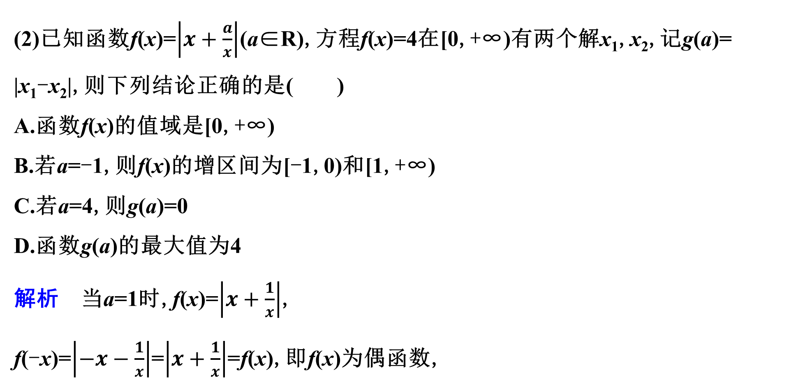
(2)已知函数f(x)=$\left|x+\frac{a}{x}\right|$(a∈R),方程f(x)=4在[0,+∞)有两个解x₁,x₂,记g(a)=
|x₁-x₂|,则下列结论正确的是( )
A.函数f(x)的值域是[0,+∞)
B.若a=-1,则f(x)的增区间为[-1,0)和[1,+∞)
C.若a=4,则g(a)=0
D.函数g(a)的最大值为4
解析 当a=1时,f(x)=$\left|x+\frac{1}{x}\right|$,
f(-x)=$\left|−x−\frac{1}{x}\right|$=$\left|x+\frac{1}{x}\right|$=f(x),即f(x)为偶函数,
D

Slide 31

当x>0时,f(x)=x+$\frac{1}{x}$,
则函数f(x)在(0,1)上单调递减,在(1,+∞)上单调递增,
由偶函数性质知f(x)_{min}=1+$\frac{1}{1}$=2,故A错误;
当a=-1时,f(-x)=$\left|−x+\frac{1}{x}\right|$=$\left|x−\frac{1}{x}\right|$=f(x),则f(x)为偶函数,
当x∈(0,1)时,f(x)=-x+$\frac{1}{x}$,易知f(x)在(0,1)上单调递减,
当x∈[1,+∞)时,f(x)=x-$\frac{1}{x}$,易知f(x)在(1,+∞)上单调递增,
由偶函数对称性知,f(x)的增区间为[-1,0),[1,+∞),故B正确;

Slide 32

若a=4时,f(x)=$\left|x+\frac{4}{x}\right|$,
令f(x)=4时,则x₁=-2,x₂=2,
此时g(a)=4,故C错误;
若a=0时,f(x)=|x|,
令f(x)=4时,则x=±4,g(a)=8,
此时与函数g(a)的最大值为4矛盾,故D错误.

Slide 33
角度3 高斯函数、狄利克雷函数、最值函数
例4 (1)(多选)(2025·浙江名校联考)高斯是德国著名的数学家,近代数学奠基者之一,享有“数学王子”的称号,用其名字命名的“高斯函数”为:设x∈R,用[x]表示不超过x的最大整数,则y=[x]称为高斯函数,例如[-2.1]=-3,[2.1]=2,则下列说法正确的是( )
A.函数y=x-[x]在区间[k,k+1)(k∈Z)上单调递增
B.函数y=x-[x]的值域为[0,1)
C.函数y=x-[x]是R上的增函数
D.x∈R,x≥[x]+1
AB

Slide 34
解析 对于A,x∈[k,k+1),k∈Z,有[x]=k,则函数y=x-[x]=x-k在[k,k+1)上单调递增,故A正确;
对于B,C,当x∈[0,1)时,y=x,
当x∈[1,2)时,y=x-1,
当x∈[2,3)时,y=x-2,…
故可画出y=x-[x]的图象如图所示,
由图象可知B正确,C错误;
对于D,当x=2时,[x]+1=3,
有2<[2]+1,故D不正确.

Slide 35
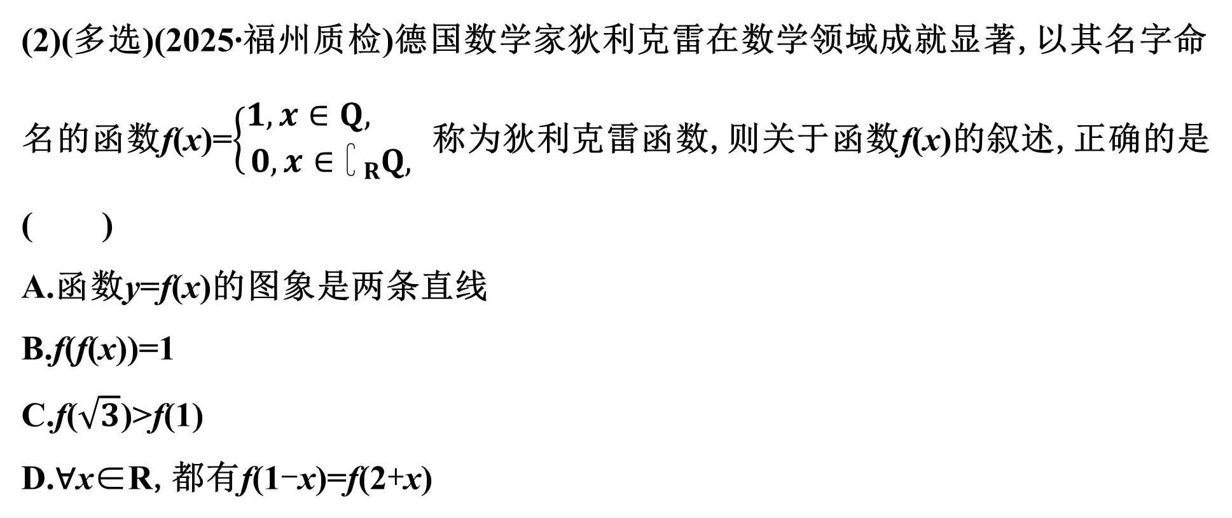
(2)(多选)(2025·福州质检)德国数学家狄利克雷在数学领域成就显著,以其名字命名的函数f(x)=$\left\{\begin{matrix}1,x∈Q, \\ 0,x∈\text{∁} _{R}Q, \end{matrix} \right.$称为狄利克雷函数,则关于函数f(x)的叙述,正确的是( )
A.函数y=f(x)的图象是两条直线
B.f(f(x))=1
C.f($\sqrt{3}$)>f(1)
D.∀x∈R,都有f(1-x)=f(2+x)
BD

Slide 36

解析 对于A,函数y=f(x)的图象是断续的点集,不是两条直线,A错误;
对于B,当x为有理数时,f(x)=1,所以f(f(x))=f(1)=1,
当x为无理数时,f(x)=0,f(f(x))=f(0)=1,B正确;
对于C,f($\sqrt{3}$)=0,f(1)=1,所以f(1)>f($\sqrt{3}$),C错误;
对于D,由题意,函数定义域为R,且f(-x)=f(x),所以f(x)为偶函数,
若x是有理数,则x+T也是有理数;
若x是无理数,则x+T也是无理数;
所以根据函数的表达式,任取一个不为零的有理数T,
f(x+T)=f(x)对∀x∈R恒成立,故f(x+2)=f(x)=f(-x)=f(1-x),
所以∀x∈R,都有f(1-x)=f(2+x),D正确.

Slide 37

(3)(2025·西安质检)已知f(x)=2^{x+1},g(x)=$2^{{(x+1)}^{2}}$,∀x∈R,用M(x)表示f(x),g(x)中的较大者,记为:M(x)=max{f(x),g(x)}.当x∈R时,函数M(x)的最小值为( )
A.0 B.1 C.2 D.4
解析 已知函数y=2^{x}在R上单调递增,
若x+1≥(x+1)²,则-1≤x≤0;
若x+1<(x+1)²,则x>0或x<-1.
故当-1≤x≤0时,2^{x+1}≥$2^{{(x+1)}^{2}}$,即f(x)≥g(x);
当x>0或x<-1时,2^{x+1}<$2^{{(x+1)}^{2}}$,即f(x)<g(x).
B

Slide 38

综上,M(x)=$\left\{\begin{matrix}2^{{(x+1)}^{2}},x<−1, \\ 2^{x+1},−1\text{≤}x\text{≤}0, \\ 2^{{(x+1)}^{2}},x>0. \end{matrix} \right.$
当x<-1时,易知函数y=2^{u}(u为自变量)在R上单调递增,函数u=(x+1)²在(-∞,-1)上单调递减,∴M(x)=$2^{{(x+1)}^{2}}$在(-∞,-1)上单调递减,
又$2^{{(−1+1)}^{2}}$=1,∴此时M(x)>1.
当-1≤x≤0时,函数y=2^{u}(u为自变量)在R上单调递增,函数u=x+1在[-1,0]上单调递增,
∴M(x)=2^{x+1}在[-1,0]上单调递增,

Slide 39

故此时M(x)≥M(-1)=2⁻¹⁺¹=1.
当x>0时,函数y=2^{u}(u为自变量)在R上单调递增,
函数u=(x+1)²在(0,+∞)上单调递增,
∴M(x)=$2^{{(x+1)}^{2}}$在(0,+∞)上单调递增,
又$2^{{(0+1)}^{2}}$=2,∴此时M(x)>2.
综上,M(x)的最小值为M(-1)=1.故选B.

Slide 40
思维建模
这几类特殊的函数问题都属于新定义问题,其解题思想围绕着知识迁移,就是利用新、旧知识之间的联系,由旧知识的思考方式领会新知识的思考过程,而产生迁移的关键是正确概括两种知识之间包含的共同因素,并与函数的性质相结合.

Slide 41

训练2 (1)函数y=$\frac{1}{1−x}$的图象与函数y=2sin πx(-2≤x≤4)的图象所有交点的横坐标之和等于( )
A.2 B.4 C.6 D.8
解析 函数y=$\frac{1}{1−x}$与函数y=2sin πx(-2≤x≤4)的图象均关于点(1,0)成中心对称, 从图象可知两函数共有8个交点,均关于点(1,0)成中心对称,即横坐标之和等于8.
D

Slide 42

(2)设x∈R,用[x]表示不超过x的最大整数,则y=[x]称为高斯函数,例如:[-0.5]=
-1,[1.5]=1,已知函数f(x)=$4^{x−\frac{1}{2}}$-3×2^{x}+4(0<x<2),则函数y=[f(x)]的值域为( )
A.$\left[−\frac{1}{2},\frac{3}{2}\right)$ B.{-1,0,1} C.{-1,0,1,2} D.{0,1,2}
解析 f(x)=$4^{x−\frac{1}{2}}$-3×2^{x}+4(0<x<2),
令t=2^{x},t∈(1,4),可得g(t)=$\frac{1}{2}$t²-3t+4=$\frac{1}{2}$(t-3)²-$\frac{1}{2}$,
g(t)在(1,3]上递减,在[3,4)上递增,
当t=3时,g(t)有最小值g(3)=-$\frac{1}{2}$,
B

Slide 43

又因为g(1)=$\frac{3}{2}$,g(4)=0,所以当t∈(1,4)时,g(t)∈$\left[−\frac{1}{2},\frac{3}{2}\right)$,
即函数f(x)的值域为$\left[−\frac{1}{2},\frac{3}{2}\right)$,
当f(x)∈$\left[−\frac{1}{2},0\right)$时,[f(x)]=-1;
f(x)∈[0,1)时,[f(x)]=0;
f(x)∈$\left[1,\frac{3}{2}\right)$时,[f(x)]=1.
所以y=[f(x)]的值域是{-1,0,1}.

Slide 44
3
课时对点精练
KESHIDUIDIANJINGLIAN

Slide 45

一、单选题
1.(2025·东莞调研)若幂函数f(x)=(2m²-3m-1)x^{m}在(0,+∞)上单调递减,则m=( )
A.2 B.$\frac{1}{2}$ C.-$\frac{1}{2}$ D.-2
解析 由幂函数的定义可知,2m²-3m-1=1,
即2m²-3m-2=0,解得m=2或m=-$\frac{1}{2}$.
当m=2时,f(x)=x²,在(0,+∞)上单调递增,不合题意;
当m=-$\frac{1}{2}$时,f(x)=$x^{−\frac{1}{2}}$,在(0,+∞)上单调递减,符合题意,故m=-$\frac{1}{2}$.
C

Slide 46

2.已知幂函数f(x)的图象经过点$\left(2,\frac{1}{2}\right)$,则函数g(x)=(x-6)f(x)在区间$\left[\frac{1}{2},1\right]$上的最大值是( )
A.-2 B.-3 C.-4 D.-5
解析 设幂函数f(x)=x^{α},α∈R,因为其图象过点$\left(2,\frac{1}{2}\right)$,
所以$\frac{1}{2}$=2^{α},解得α=-1,则f(x)=x⁻¹=$\frac{1}{x}$,
则函数g(x)=(x-6)f(x)=$\frac{x−6}{x}$=1-$\frac{6}{x}$.
因为函数y=-$\frac{6}{x}在\left[\frac{1}{2},1\right]$上单调递增,所以g(x)在$\left[\frac{1}{2},1\right]$上单调递增,
则当x∈$\left[\frac{1}{2},1\right]$时,g(x)_{max}=g(1)=-5.
D

Slide 47
3.若幂函数y=xª,y=x^{b},y=x^{c}的部分图象如图所示,则点(ab-b,c²-c)所在象限是( )
C
A.第一象限 B.第二象限 C.第三象限 D.第四象限
解析 根据幂函数y=xª,y=x^{b},y=x^{c}的部分图象,得a为正偶数,b为负奇数,0<c<1,
所以ab-b<0,c²-c<0,
故点(ab-b,c²-c)在第三象限.

Slide 48
4.函数y=1-$\frac{1}{x−1}$的图象是( )
B
解析 易知函数的对称中心为点(1,1),且当x>1时,函数单调递增,故选B.

Slide 49

5.若函数f(x)=$\frac{2x^{2}+3}{1+x^{2}}$,则f(x)的值域为( )
A.(-∞,3] B.(2,3)
C.(2,3] D.[3,+∞)
解析 f(x)=$\frac{2x^{2}+3}{1+x^{2}}$=2+$\frac{1}{x^{2}+1}$,
∵x²≥0,∴x²+1≥1,
∴0<$\frac{1}{x^{2}+1}$≤1,∴f(x)∈(2,3].
C

Slide 50
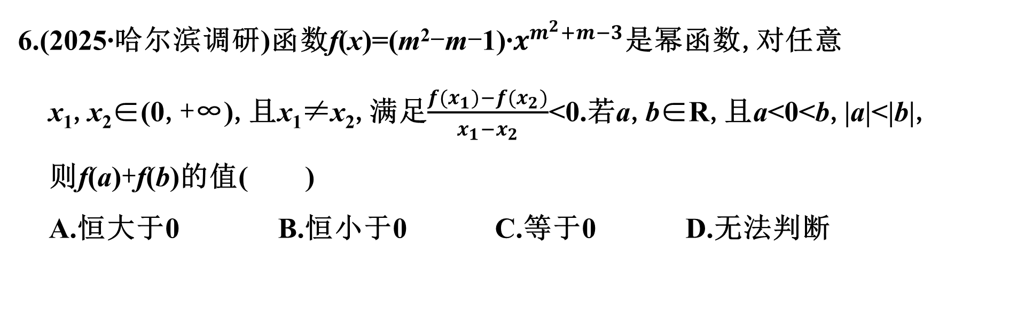
6.(2025·哈尔滨调研)函数f(x)=(m²-m-1)·$x^{m^{2}+m−3}$是幂函数,对任意x₁,x₂∈(0,+∞),且x₁≠x₂,满足$\frac{f(x_{1})−f(x_{2})}{x_{1}−x_{2}}$<0.若a,b∈R,且a<0<b,|a|<|b|,
则f(a)+f(b)的值( )
A.恒大于0 B.恒小于0 C.等于0 D.无法判断
B

Slide 51

解析 因为对任意x₁,x₂∈(0,+∞),且x₁≠x₂,
满足$\frac{f(x_{1})−f(x_{2})}{x_{1}−x_{2}}$<0,所以函数f(x)在(0,+∞)上单调递减.
由f(x)=(m²-m-1)$x^{m^{2}+m−3}$是幂函数,可得m²-m-1=1,解得m=2或m=-1.
当m=2时,f(x)=x³在(0,+∞)上单调递增,故不成立.
当m=-1时,f(x)=x⁻³在(0,+∞)上单调递减,满足条件,故m=-1,f(x)=x⁻³,故f(x)为奇函数.
因为a<0<b,|a|<|b|,所以0<-a<b,
故f(-a)>f(b),所以-f(a)>f(b),所以f(a)+f(b)<0.故选B.

Slide 52
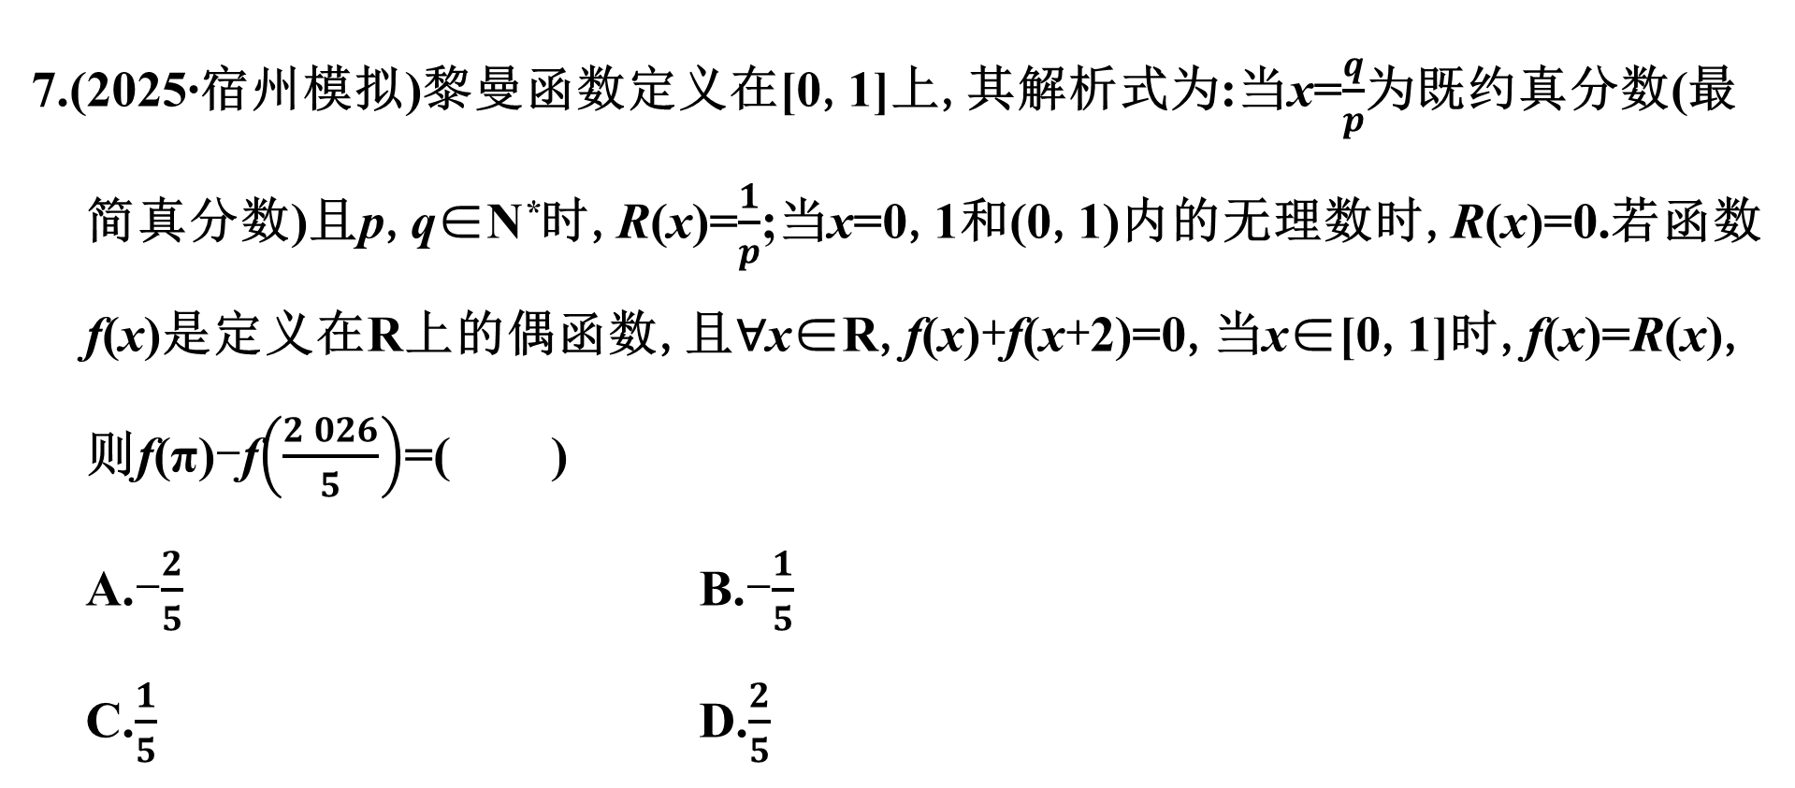
7.(2025·宿州模拟)黎曼函数定义在[0,1]上,其解析式为:当x=$\frac{q}{p}$为既约真分数(最简真分数)且p,q∈N*时,R(x)=$\frac{1}{p}$;当x=0,1和(0,1)内的无理数时,R(x)=0.若函数f(x)是定义在R上的偶函数,且∀x∈R,f(x)+f(x+2)=0,当x∈[0,1]时,f(x)=R(x),则f(π)-f$\left(\frac{2 026}{5}\right)$=( )
A.-$\frac{2}{5}$ B.-$\frac{1}{5}$
C.$\frac{1}{5}$ D.$\frac{2}{5}$
C

Slide 53

解析 由f(x+2)=-f(x)得f(x+4)=-f(x+2),则f(x+4)=f(x),
所以偶函数f(x)的周期为4,
f(π)=f(π-4)=f(4-π)=R(4-π)=0,
因为f$\left(\frac{2 026}{5}\right)$=f$\left(404+\frac{6}{5}\right)$=f$\left(\frac{6}{5}\right)$
=f$\left(−\frac{6}{5}\right)$=-f$\left(−\frac{6}{5}+2\right)$=-f$\left(\frac{4}{5}\right)$
=-R$\left(\frac{4}{5}\right)$=-$\frac{1}{5}$,
所以f(π)-f$\left(\frac{2 026}{5}\right)$=$\frac{1}{5}$.

Slide 54
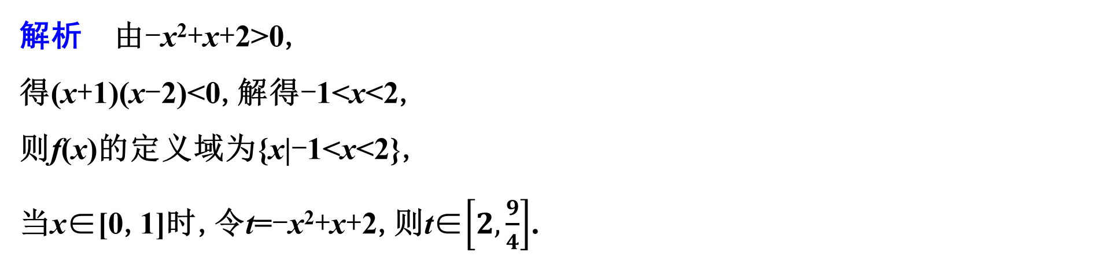
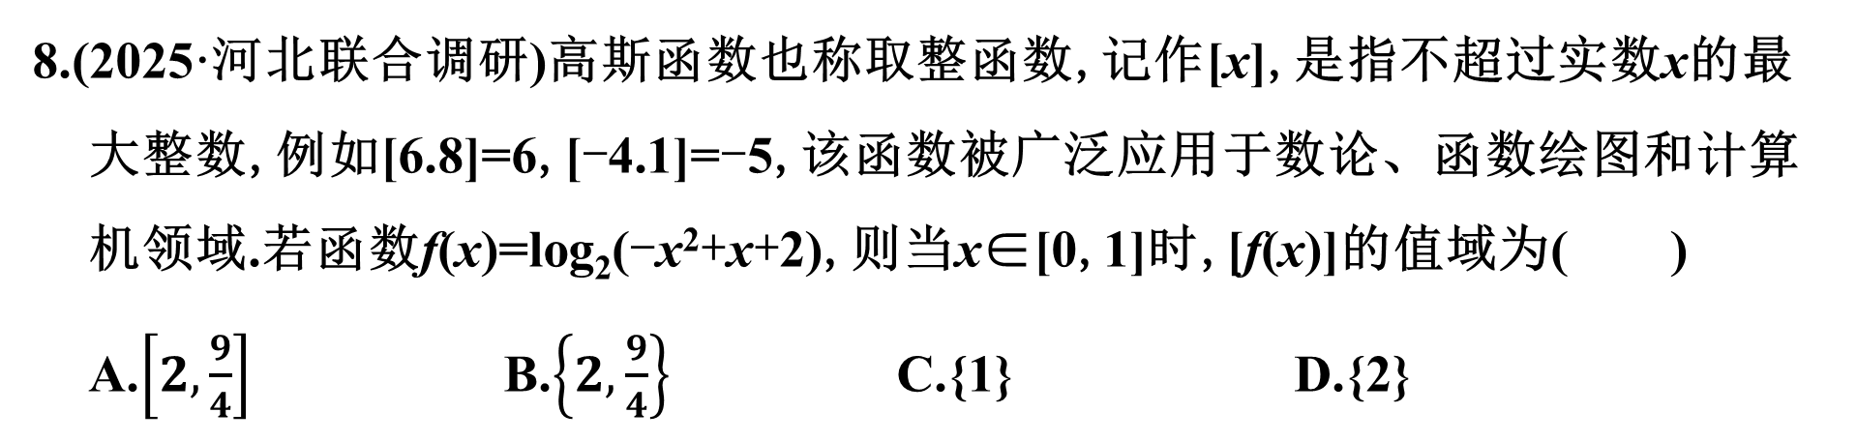
8.(2025·河北联合调研)高斯函数也称取整函数,记作[x],是指不超过实数x的最大整数,例如[6.8]=6,[-4.1]=-5,该函数被广泛应用于数论、函数绘图和计算机领域.若函数f(x)=log₂(-x²+x+2),则当x∈[0,1]时,[f(x)]的值域为( )
A.$\left[2,\frac{9}{4}\right]$ B.$\left\{2,\frac{9}{4}\right\}$ C.{1} D.{2}
C
解析 由-x²+x+2>0,
得(x+1)(x-2)<0,解得-1<x<2,
则f(x)的定义域为{x|-1<x<2},
当x∈[0,1]时,令t=-x²+x+2,则t∈$\left[2,\frac{9}{4}\right]$.

Slide 55

函数y=-x²+x+2在$\left[0,\frac{1}{2}\right]$上单调递增,
在$\left[\frac{1}{2},1\right]$上单调递减,
又函数u=log₂t在$\left[2,\frac{9}{4}\right]$上单调递增,
所以f(x)在$\left[0,\frac{1}{2}\right]$上单调递增,在$\left[\frac{1}{2},1\right]$上单调递减,
所以f(x)的值域为$\left[1,log_{2}\frac{9}{4}\right]$,
所以[f(x)]的值域为{1}.

Slide 56
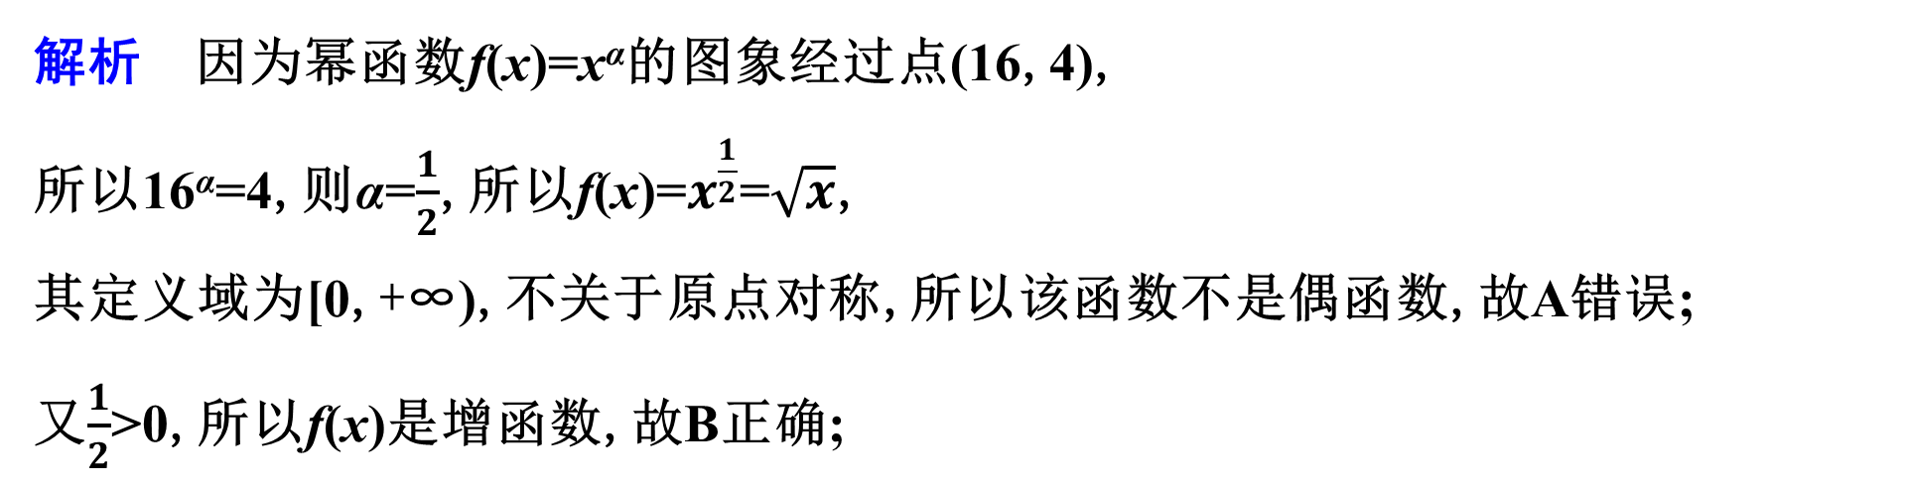
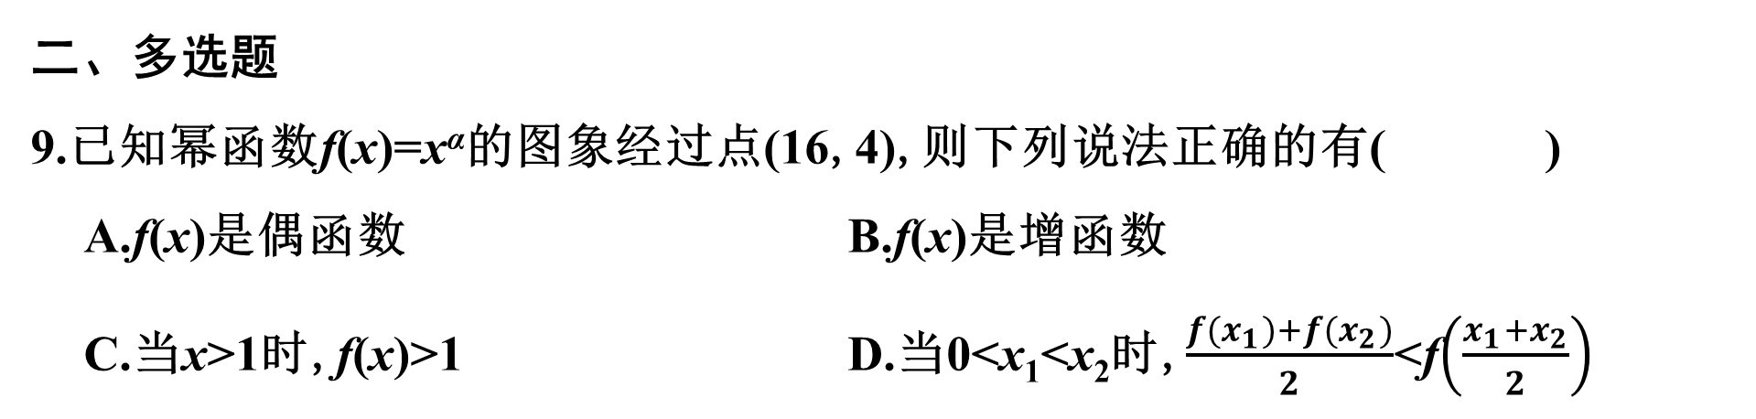
二、多选题
9.已知幂函数f(x)=x^{α}的图象经过点(16,4),则下列说法正确的有( )
A.f(x)是偶函数 B.f(x)是增函数
C.当x>1时,f(x)>1 D.当0<x₁<x₂时,$\frac{f(x_{1})+f(x_{2})}{2}$<f$\left(\frac{x_{1}+x_{2}}{2}\right)$
BCD
解析 因为幂函数f(x)=x^{α}的图象经过点(16,4),
所以16^{α}=4,则α=$\frac{1}{2}$,所以f(x)=$x^{\frac{1}{2}}$=$\sqrt{x}$,
其定义域为[0,+∞),不关于原点对称,所以该函数不是偶函数,故A错误;
又$\frac{1}{2}$>0,所以f(x)是增函数,故B正确;

Slide 57

当x>1时,f(x)>f(1)=1,故C正确;
当0<x₁<x₂时,
因为$\frac{f(x_{1})+f(x_{2})}{2}$=$\frac{\sqrt{x_{1}}+\sqrt{x_{2}}}{2}$,f$\left(\frac{x_{1}+x_{2}}{2}\right)$=$\sqrt{\frac{x_{1}+x_{2}}{2}}$,
所以${\left[\frac{f(x_{1})+f(x_{2})}{2}\right]}^{2}$-${\left[f\left(\frac{x_{1}+x_{2}}{2}\right)\right]}^{2}$=$\frac{x_{1}+x_{2}+2\sqrt{x_{1}x_{2}}}{4}$-$\frac{x_{1}+x_{2}}{2}$
=$\frac{−x_{1}−x_{2}+2\sqrt{x_{1}x_{2}}}{4}$=-${\left(\frac{\sqrt{x_{1}}−\sqrt{x_{2}}}{2}\right)}^{2}$<0,
所以$\frac{f(x_{1})+f(x_{2})}{2}$<f$\left(\frac{x_{1}+x_{2}}{2}\right)$,故D正确.

Slide 58

10.已知狄利克雷函数D(x)=$\left\{\begin{matrix}1,x∈Q, \\ 0,x∉Q,\end{matrix} \right.$则下列结论正确的是( )
A.D(x)是偶函数 B.D(x)是单调函数
C.D(x)的值域[0,1] D.D(π)<D(3.14)
解析 对于A,当x∈Q时,显然-x∈Q,此时恒有D(x)=D(-x)=1,当x∉Q时,此时x是无理数,显然-x也是无理数,此时恒有D(x)=D(-x)=0,所以D(x)是偶函数,因此A正确;
对于B,因为D(0)=D(1)=1,所以函数D(x)不是实数集上的单调函数,因此B不正确;
对于C,由函数的解析式,可知D(x)的值域为{0,1},因此C不正确;
对于D,因为D(π)=0,D(3.14)=1, 所以D(π)<D(3.14),因此D正确.
AD

Slide 59

11.对于函数f(x)=$\frac{x}{1+\left|x\right|}$(x∈R),下列结论中正确的是( )
A.f(-x+1)+f(x-1)=0 B.当m∈(0,1)时,方程f(x)=m有唯一实数解
C.函数f(x)的值域为(-∞,+∞) D.∀x₁≠x₂,$\frac{f(x_{1})−f(x_{2})}{x_{1}−x_{2}}$>0
解析 因为f(-x)+f(x)=$\frac{−x}{1+|−\left.x\right|}$+$\frac{x}{1+\left|x\right|}$=0,故f(x)为奇函数,
令t=x-1,即f(-t)+f(t)=0,故A正确;
当x>0时,f(x)=$\frac{x}{1+x}$=1-$\frac{1}{1+x}$, 所以f(x)在(0,+∞)上单调递增,
又f(0)=0,f(x)=$\frac{x}{1+x}$<1,且f(x)是奇函数, 所以f(x)的值域为(-1,1),
所以f(x)的单调递增区间为(-∞,+∞),故B正确,C错误,
故对∀x₁≠x₂,$\frac{f(x_{1})−f(x_{2})}{x_{1}−x_{2}}$>0,D正确.
ABD

Slide 60
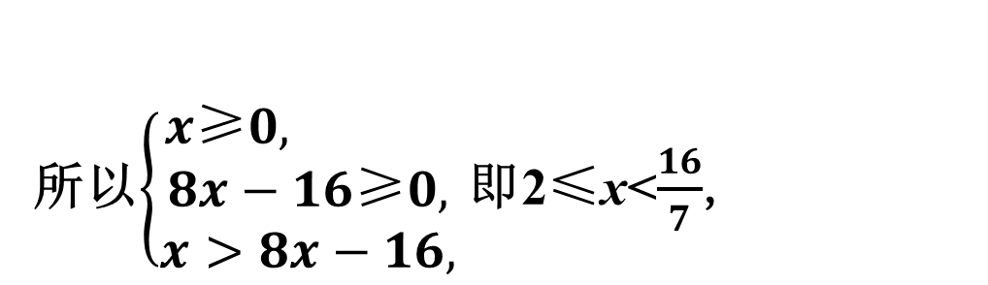



三、填空题
12.若f(x)=$x^{\frac{1}{2}}$,则不等式f(x)>f(8x-16)的解集是 .
$$\left[2,\frac{16}{7}\right)$$
解析 因为f(x)=$x^{\frac{1}{2}}$在定义域[0,+∞)内为增函数,且f(x)>f(8x-16),
所以$\left\{\begin{matrix}x\text{≥}0, \\ 8x−16\text{≥}0, \\ x>8x−16,\end{matrix} \right.$即2≤x<$\frac{16}{7}$,
所以不等式的解集为$\left[2,\frac{16}{7}\right)$.

Slide 61


$$\left[\frac{5}{2},+∞\right)$$
13.函数f(x)=$\frac{x^{2}+5}{\sqrt{x^{2}+4}}$的值域是 .
解析 f(x)=$\frac{x^{2}+5}{\sqrt{x^{2}+4}}$=$\frac{(x^{2}+4)+1}{\sqrt{x^{2}+4}}$
=$\sqrt{x^{2}+4}$+$\frac{1}{\sqrt{x^{2}+4}}$,令t=$\sqrt{x^{2}+4}$,
则t≥2,f(x)可化为y=t+$\frac{1}{t}$,
易知该函数在[2,+∞)上单调递增,
故y=t+$\frac{1}{t}$≥2+$\frac{1}{2}$=$\frac{5}{2}$.

Slide 62



14.若函数f(x)=$\left|sinx+\frac{2}{3+sin x}+t\right|$(x,t∈R)的最大值记为g(t),则函数g(t)的最小值为 .
$$\frac{3}{4}$$
解析 设u=sin x+$\frac{2}{3+sin x}$=(sin x+3)+$\frac{2}{sin x+3}$-3,
由3+sin x∈[2,4],故u∈$\left[0,\frac{3}{2}\right]$,
原题可化为φ(u)=|u+t|的最大值记为g(t),
于是g(t)=max$\left\{|0+\left.t\right|,\left|\frac{3}{2}+t\right|\right\}$=max$\left\{\left|t\right|,\left|\frac{3}{2}+t\right|\right\}$,
g(t)的图象如图所示,

Slide 63


由$\left\{\begin{matrix}y=−t, \\ y=t+\frac{3}{2},\end{matrix} \right.$
得$\left\{\begin{matrix}t=−\frac{3}{4}, \\ y=\frac{3}{4}.\end{matrix} \right.$
即g(t)的最小值为$\frac{3}{4}$.

Slide 64

四、解答题
15.若函数f(x)在定义域内的某个区间I上是增函数,且y=$\frac{f(x)}{x}$在区间I上是减函数,则称函数f(x)在区间I上是“弱增函数”.
(1)分别判断函数f(x)=xe^{x},g(x)=x²+4x+2在区间(1,2)上是否是“弱增函数”(不必证明);
解 因为$\frac{f(x)}{x}$=e^{x}是增函数,所以f(x)不是“弱增函数”;
因为g(x)=x²+4x+2在(1,2)上单调递增,但$\frac{g(x)}{x}$=x+$\frac{2}{x}$+4在(1,2)上不单调,
所以g(x)在(1,2)上不是“弱增函数”.

Slide 65

(2)若函数h(x)=x²+$\left(m−\frac{1}{2}\right)$x+b(m,b是常数)在区间(0,1]上是“弱增函数”,求m,b应满足的条件.
解 由题意得h(x)=x²+$\left(m−\frac{1}{2}\right)$x+b在区间(0,1]上是增函数,且$\frac{h(x)}{x}$=x+$\frac{b}{x}$+$\left(m−\frac{1}{2}\right)$在区间(0,1]上是减函数,
所以-$\frac{m−\frac{1}{2}}{2}$≤0,$\sqrt{b}$≥1,
所以m≥$\frac{1}{2}$,b≥1.

Slide 66

16.已知函数f(x)=|x-a|-$\frac{9}{x}$+a,a∈R.
(1)若a=0,试判断f(x)的奇偶性,并说明理由;
解 当a=0时,f(x)=|x|-$\frac{9}{x}$(x≠0),
f(-x)=|x|+$\frac{9}{x}$≠f(x),f(-x)≠-f(x),
所以f(x)既不是奇函数又不是偶函数.

Slide 67

(2)若f(x)在[1,a]上单调,且对任意x∈[1,a],f(x)<-2恒成立,求a的取值范围;
解 当x∈[1,a]时,f(x)=-x-$\frac{9}{x}$+2a,
因为f(x)在[1,a]上单调,所以1<a≤3.
法一 由上可知f(x)在[1,a]上单调递增,
则f(x)_{max}=f(a)=-$\frac{9}{a}$+a,
由题意f(x)_{max}=-$\frac{9}{a}$+a<-2恒成立,
即a²+2a-9<0,所以-$\sqrt{10}$-1<a<$\sqrt{10}$-1.
又1<a≤3,所以a的取值范围为1<a<$\sqrt{10}$-1.

Slide 68

法二 (参数分离)由于f(x)=-x-$\frac{9}{x}$+2a<-2,即a<$\frac{1}{2}\left(x+\frac{9}{x}\right)$-1,
只要a<$\frac{1}{2}\left(a+\frac{9}{a}\right)$-1,
解得-$\sqrt{10}$-1<a<$\sqrt{10}$-1,
又1<a≤3,
所以a的取值范围为1<a<$\sqrt{10}$-1.

Slide 69

(3)若x∈[1,6],当a∈(3,6)时,求f(x)的最大值的表达式M(a).
解 当x∈[1,6]时,f(x)=$\left\{\begin{matrix}−x−\frac{9}{x}+2a,x∈[1,a], \\ x−\frac{9}{x},x∈\left(a,6\right], \end{matrix} \right.$
又a∈(3,6),由上式知,f(x)在区间(a,6]上单调递增.
当a∈(3,6)时,f(x)在[1,3)上单调递增,在[3,a]上单调递减.
所以f(x)在[1,3)上单调递增,在[3,a]上单调递减,在(a,6]上单调递增,

Slide 70


则f(x)_{max}=max{f(3),f(6)}
=max$\left\{2a−6,\frac{9}{2}\right\}$=$\left\{\begin{matrix}\frac{9}{2},a∈\left(3,\frac{21}{4}\right), \\ 2a−6,a∈\left[\frac{21}{4},6\right). \end{matrix} \right.$
综上所述,f(x)的最大值的表达式为
M(a)=$\left\{\begin{matrix}\frac{9}{2},a∈\left(3,\frac{21}{4}\right), \\ 2a−6,a∈\left[\frac{21}{4},6\right). \end{matrix} \right.$

